Slide 1
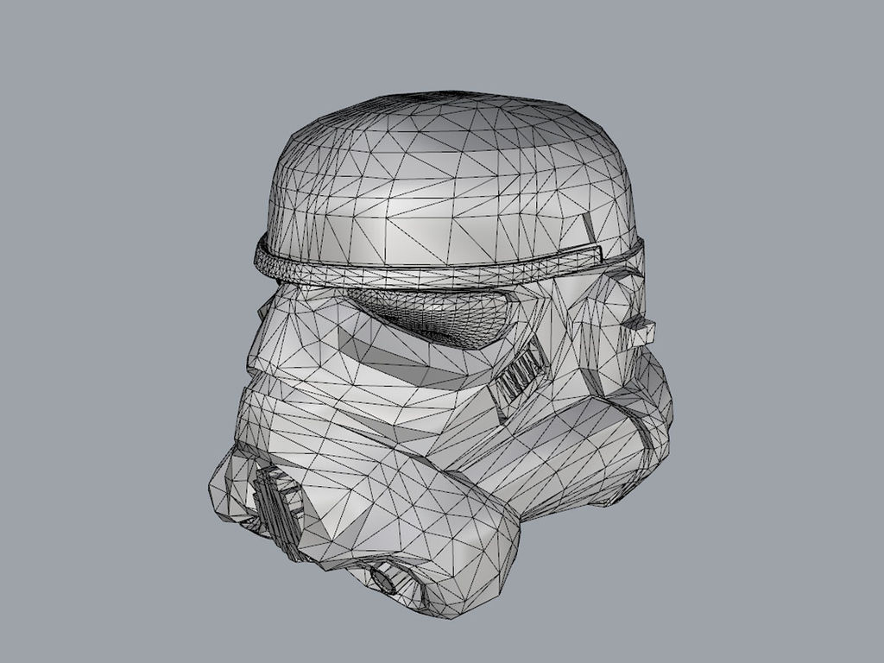
Трёхмерная графика и
3D-моделирование.
Твердотельное моделирование.

Slide 2
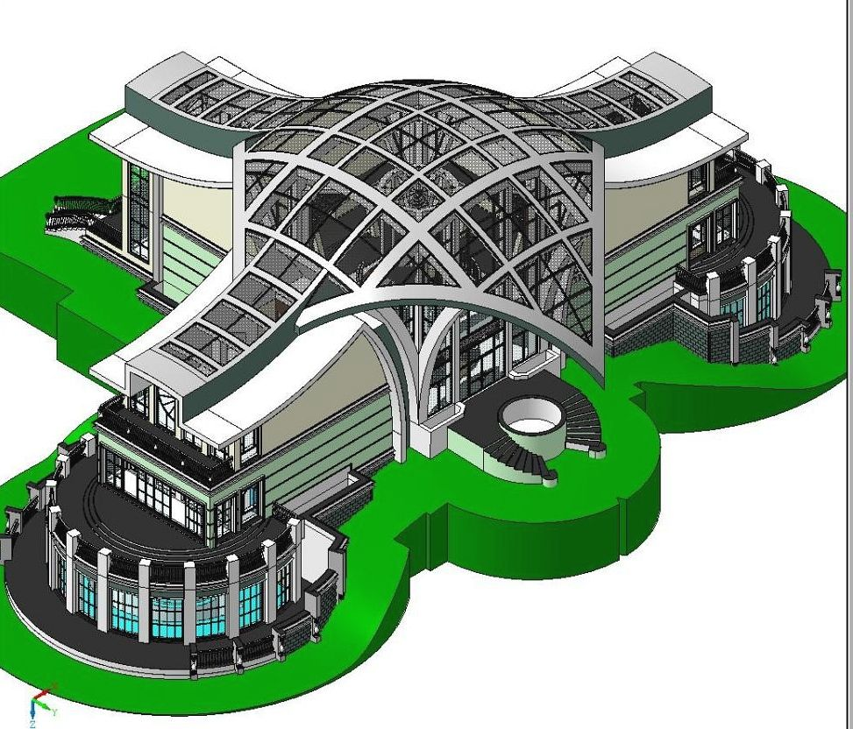
Оглавление
Что такое трёхмерная графика?
Что такое 3D-моделирование?
Применение трёхмерной графики
Что нужно для создания 3D-модели?
Программы для 3D-моделирования

Slide 3
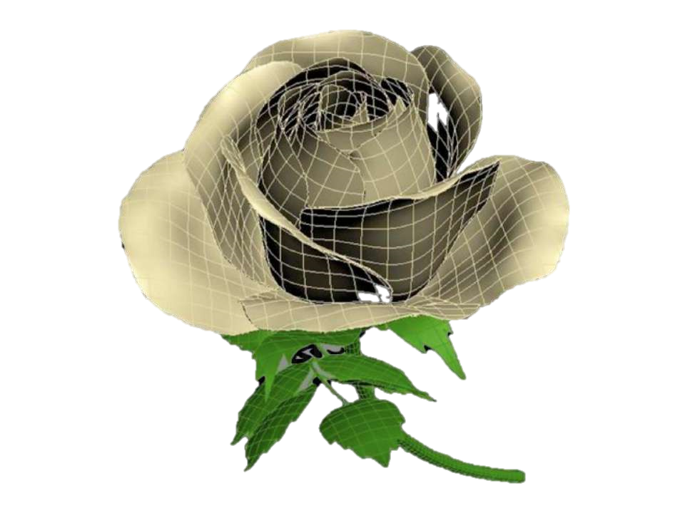
Что такое трёхмерная графика?
Трёхмерная графика-раздел компьютерной графики, посвящённый методам создания изображений или видео путём моделирования объёмных объектов в трёхмерном пространстве.

Slide 4
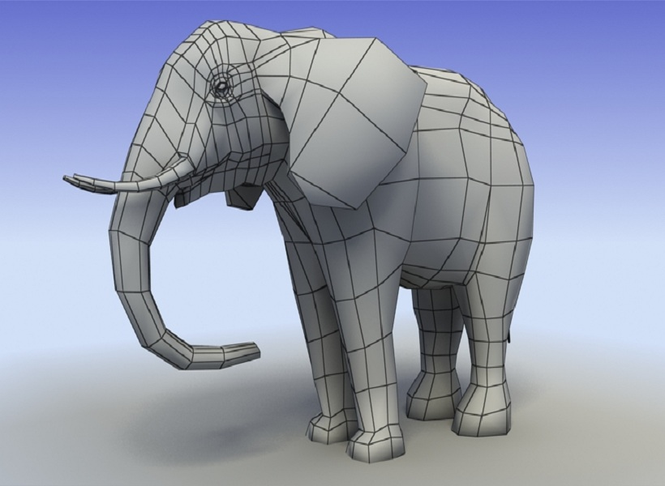
Что такое 3D-моделирование?
3D-моделирование-это процесс создания трёхмерной модели объекта. Задача 3D-моделирования — разработать визуальный объёмный образ желаемого объекта. При этом модель может как соответствовать объектам из реального мира, так и быть полностью абстрактной.
Графическое изображение трёхмерных объектов отличается тем, что включает построение геометрической проекции трёхмерной модели сцены на плоскость (например, экран компьютера) с помощью специализированных программ. Однако с созданием и внедрением 3D-дисплеев и 3D-принтеров трёхмерная графика не обязательно включает в себя проецирование на плоскость.

Slide 5
Промышленный дизайн — это процесс разработки внешней формы продукта, его конструкции и корректировки эргономических свойств. для последующего его производства и применения.

Slide 6
Применение трёхмерной графики
Трёхмерная графика активно применяется для создания изображений на плоскости экрана или листа печатной продукции в науке и промышленности, например, в системах автоматизации проектных работ, архитектурной визуализации (сюда относится и так называемая «виртуальная археология»), в современных системах медицинской визуализации.
Самое широкое применение — во многих современных компьютерных играх, а также как элемент кинематографа, телевидения, печатной продукции.

Slide 7
Создание 3D-модели
Для получения трёхмерного изображения на плоскости требуются следующие шаги:
моделирование — создание трёхмерной математической модели сцены и объектов в ней;
текстурирование — назначение поверхностям моделей растровых или процедурных текстур (подразумевает также настройку свойств материалов — прозрачность, отражения, шероховатость и пр.);
освещение — установка и настройка источников света;
анимация (в некоторых случаях) — придание движения объектам;
динамическая симуляция (в некоторых случаях) — автоматический расчёт взаимодействия частиц, твёрдых/мягких тел и пр. с моделируемыми силами гравитации, ветра, выталкивания и др., а также друг с другом;
рендеринг (визуализация) — построение проекции в соответствии с выбранной физической моделью;
композитинг (компоновка) — доработка изображения;
вывод полученного изображения на устройство вывода — дисплей или специальный принтер.

Slide 8
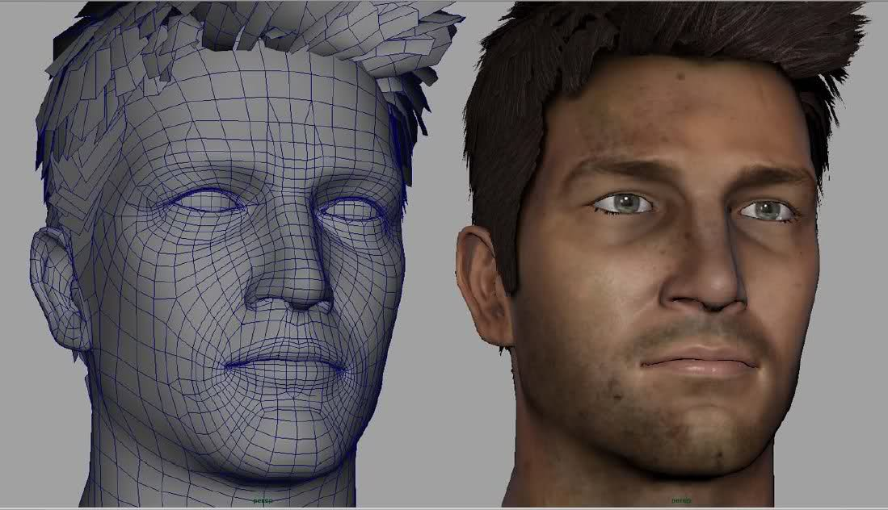
Текстура
Текстура — растровое изображение, накладываемое на поверхность полигональной модели для придания ей цвета, окраски или иллюзии рельефа. Приблизительно использование текстур можно легко представить как рисунок на поверхности скульптурного изображения. Использование текстур позволяет воспроизвести малые объекты поверхности, создание которых полигонами оказалось бы чрезмерно ресурсоёмким. Например, шрамы на коже, складки на одежде, мелкие камни и прочие предметы на поверхности стен и почвы.

Slide 9
Рендеринг
Ре́ндеринг или отрисовка — термин в компьютерной графике, обозначающий процесс получения изображения по модели с помощью компьютерной программы.

Slide 10
Программы для 3D-моделирования
Tincercad
Zbrush;
Autodesk 3D max;
Fusion 360;
SketchUp.
Blender
Компас 3d

Slide 11
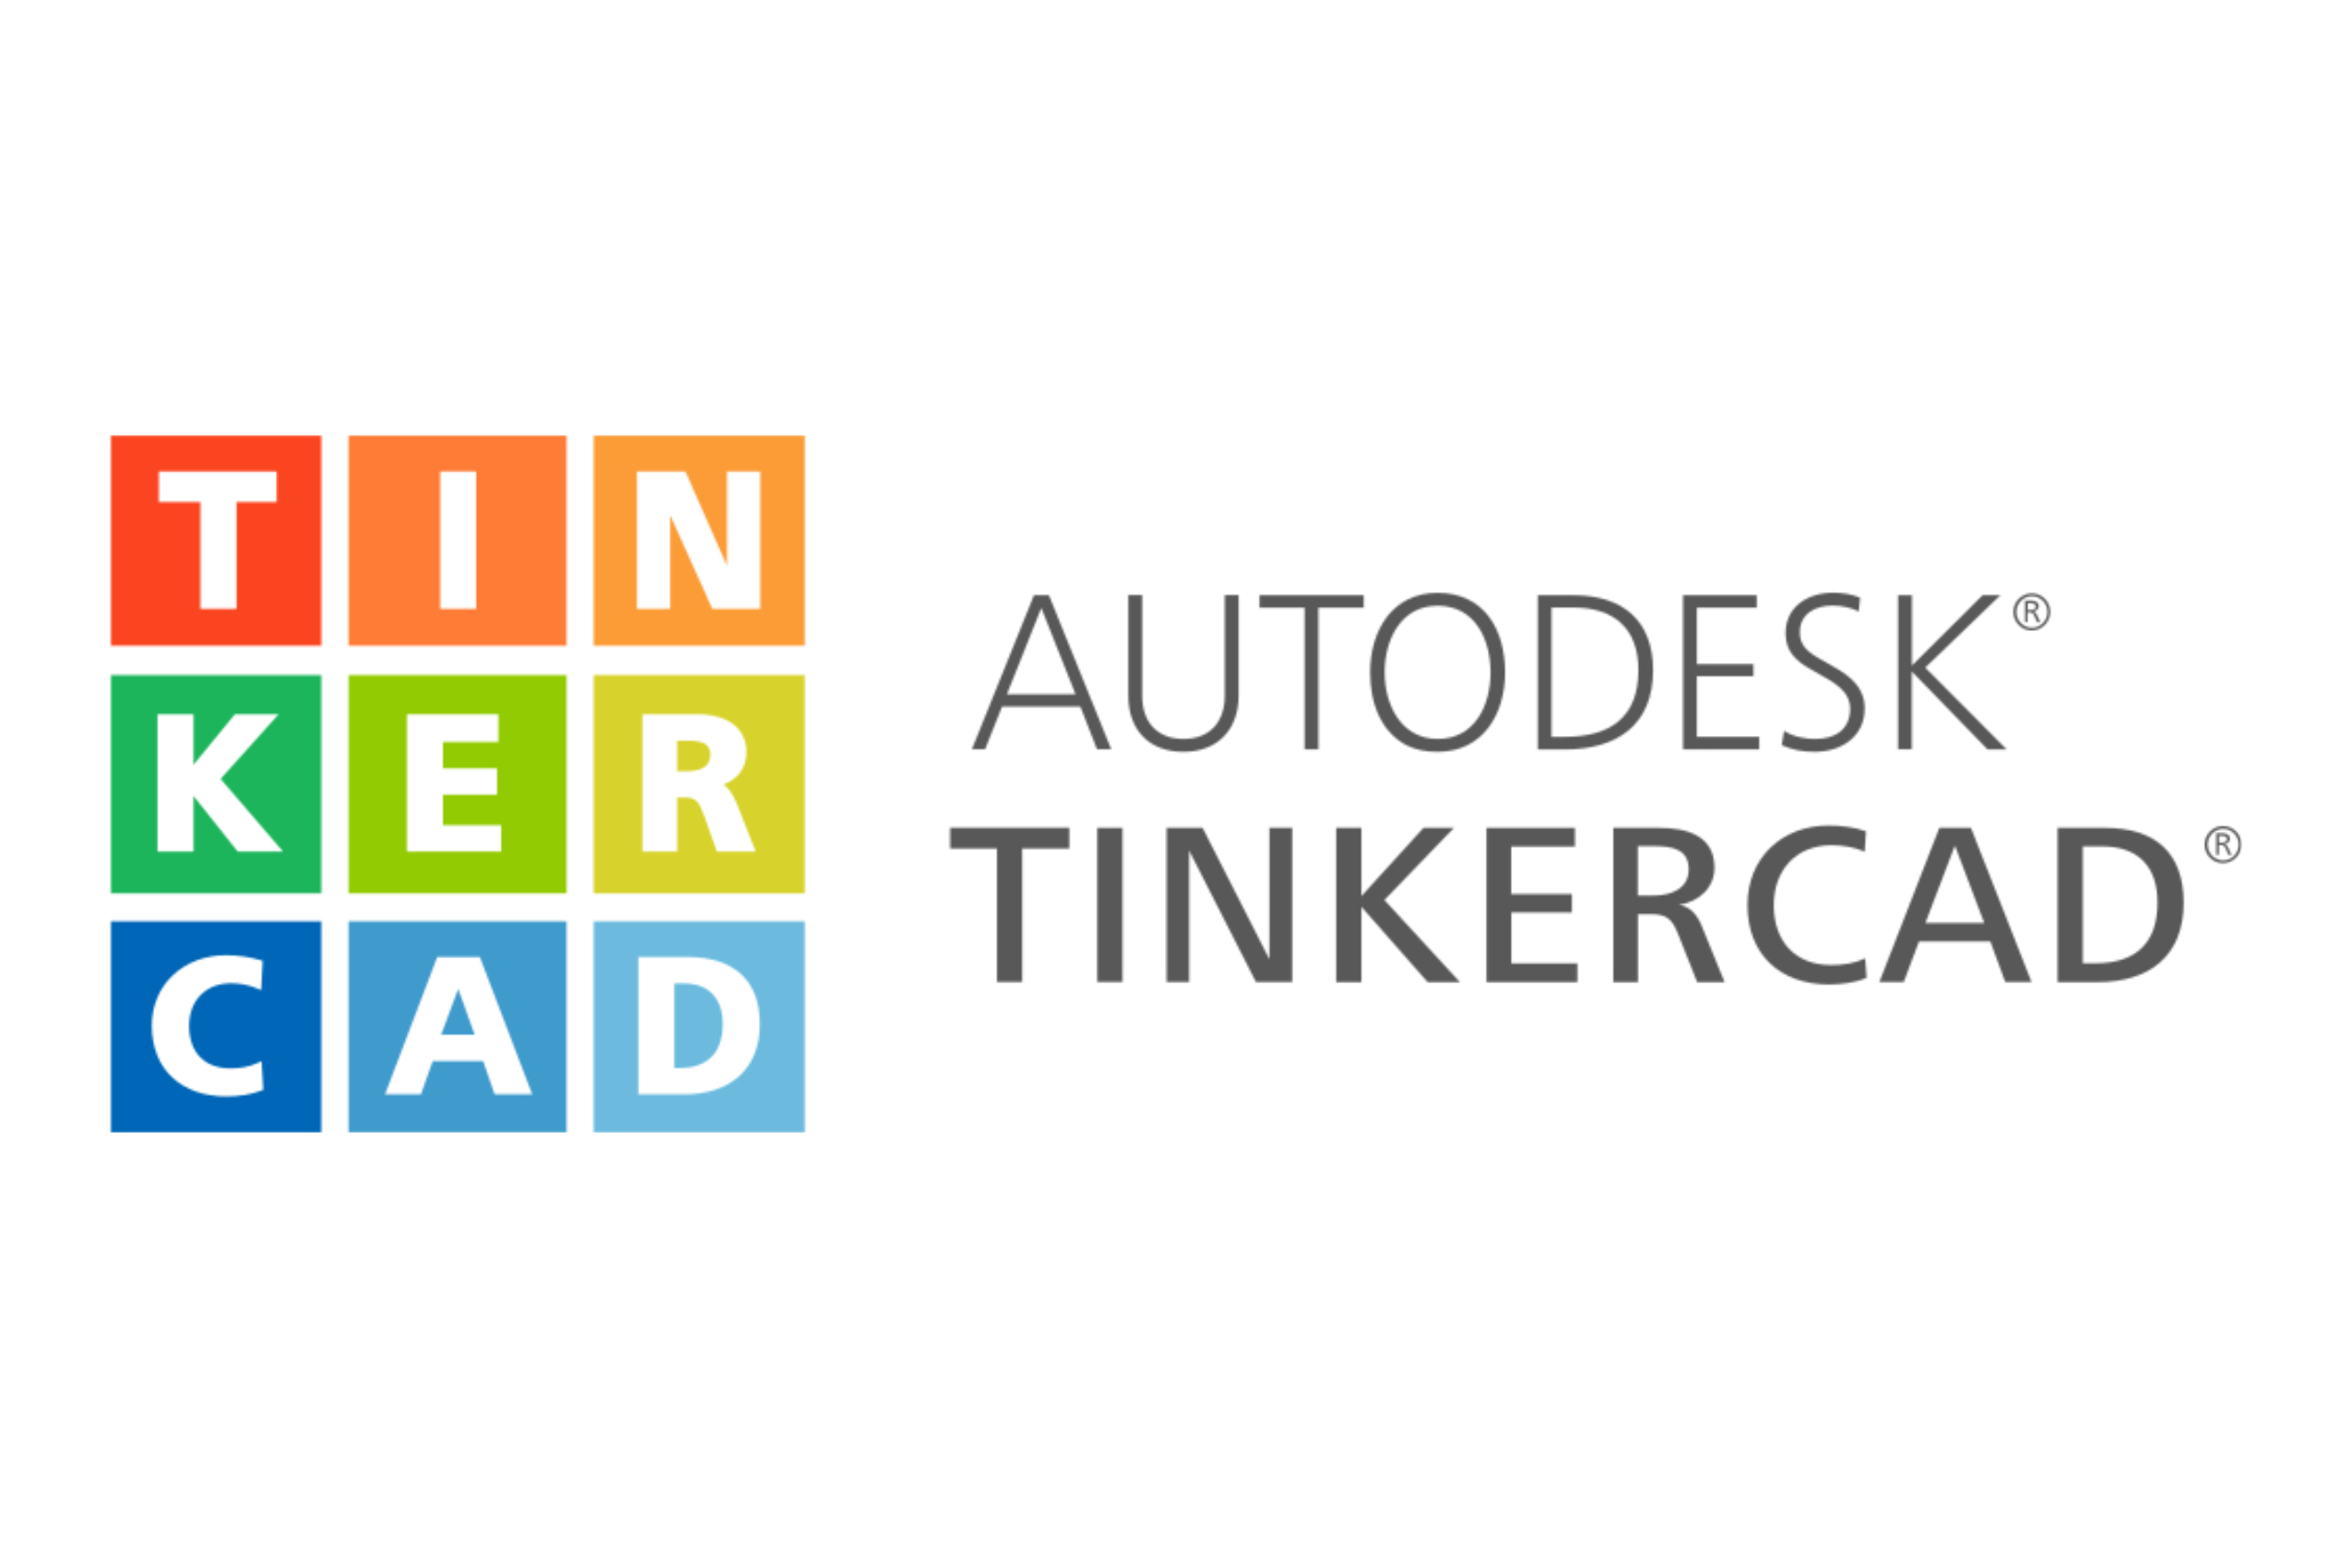
TinkerCAD
TinkerCAD – это онлайн сервис, который сейчас принадлежит самой известной компании мира CAD-систем – Autodesk. Тинкеркад уже давно известен многим как простая и бесплатная среда для обучения 3D-моделированию. С ее помощью можно достаточно легко создавать свои модели и отправлять их на 3D-печать. Совсем недавно Тинкеркад получил возможность создания электронных схем и подключения их к симулятору виртуальной платы ардуино. Эти крайне важные и мощные инструменты позволяют существенно облегчить начинающим разработчикам Arduino процессы обучения, проектирования и программирования новых схем.

Slide 12
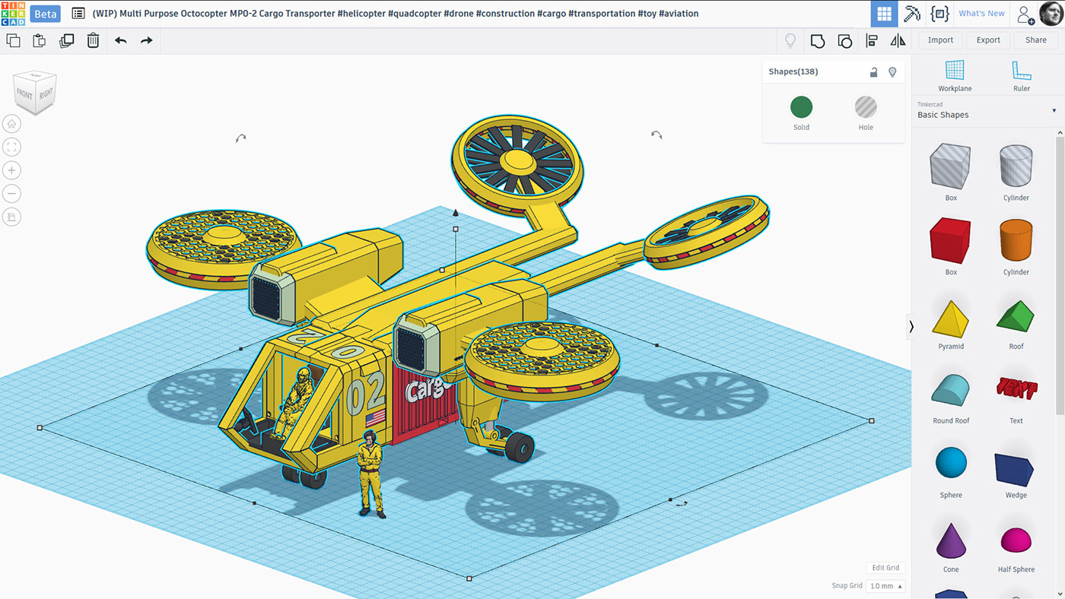

Slide 13
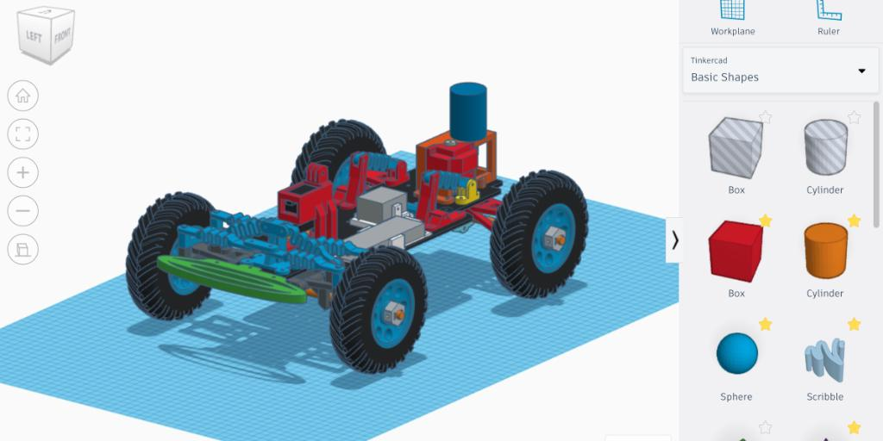

Slide 14

ZBrush
Zbrush- программа для 3D моделирования. Отличительной особенностью данного ПО является имитация процесса «лепки» трёхмерной скульптуры, усиленного движком трёхмерного рендеринга в реальном времени, что существенно упрощает процедуру создания требуемого трёхмерного объекта.

Slide 15
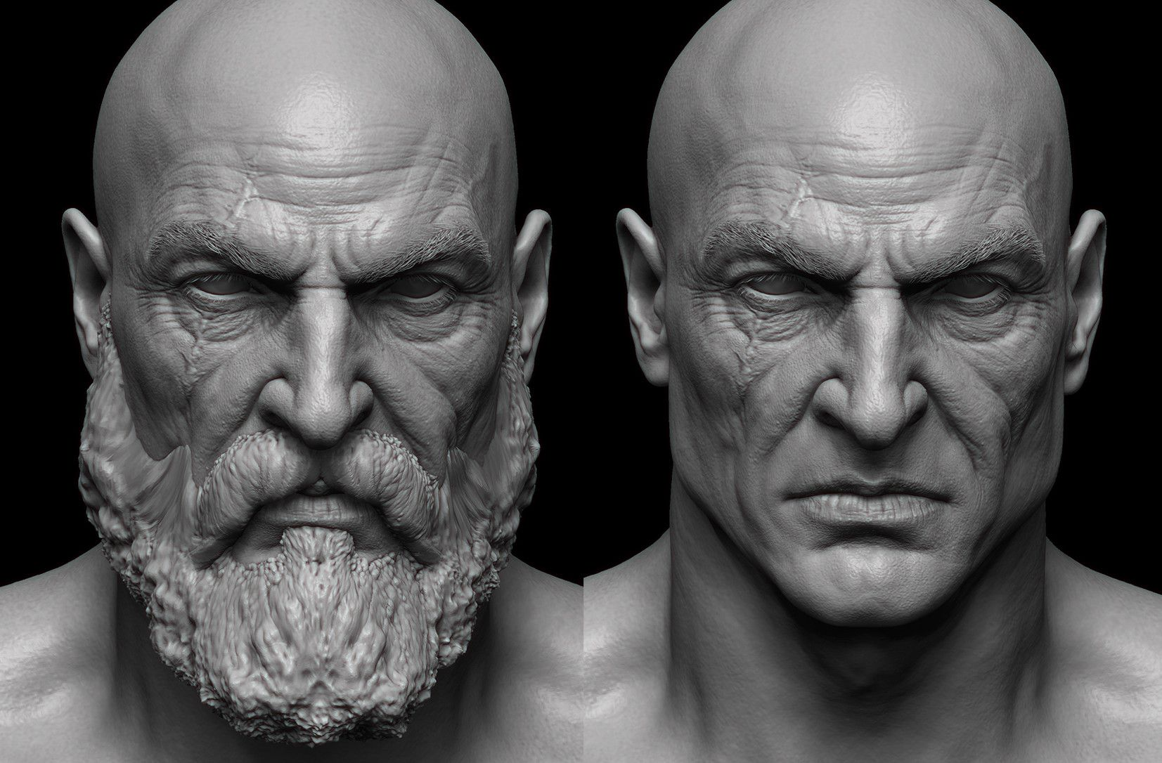
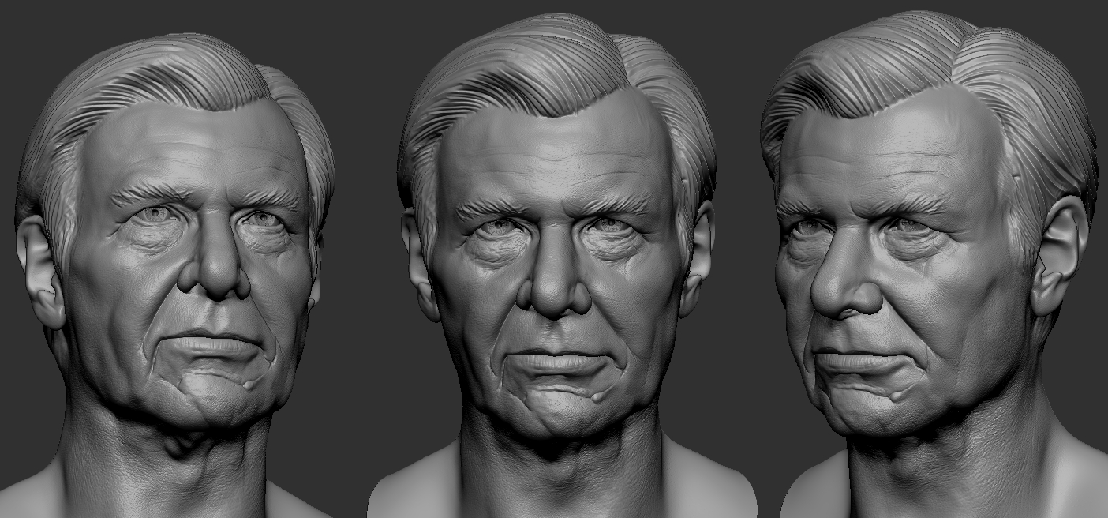

Slide 16
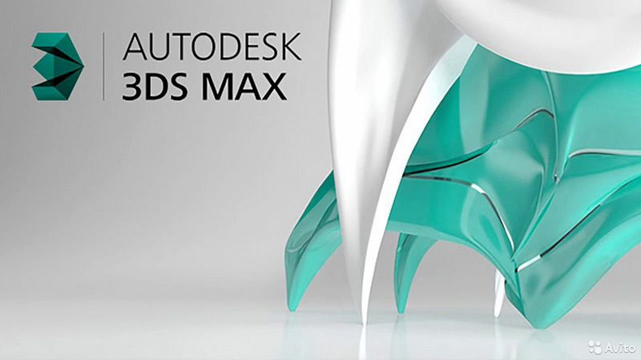
Autodesk 3ds Max
Autodesk 3ds Max — полнофункциональная профессиональная программная система для создания и редактирования трёхмерной графики и анимации.

Slide 17
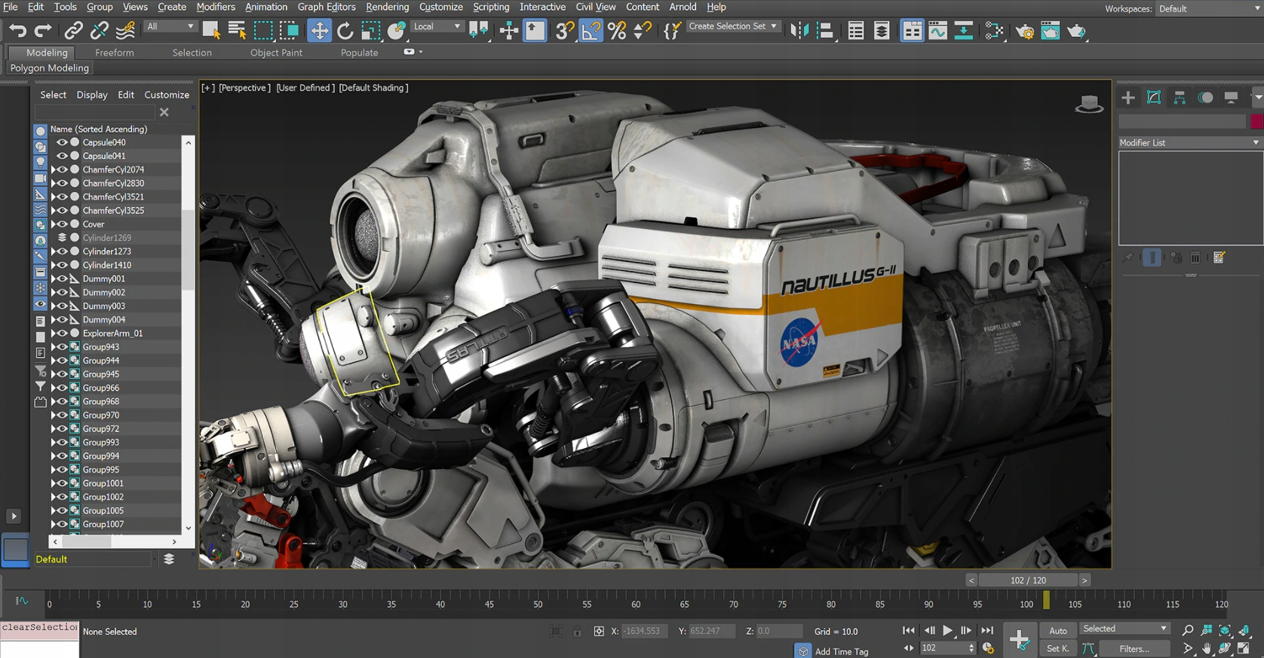

Slide 18
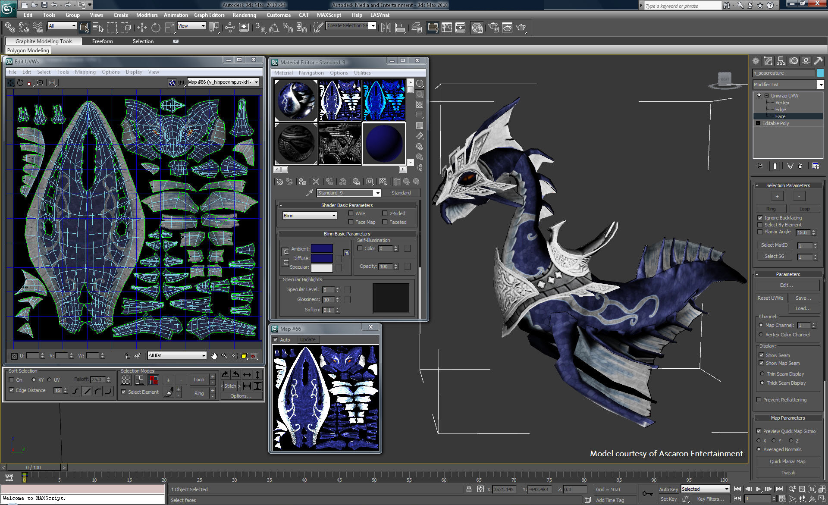

Slide 19
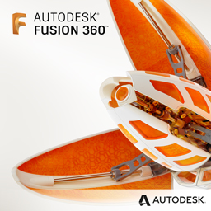
Fusion 360
Fusion 360 — это комплексная платформа для проектирования изделий в облаке. При создании Fusion 360 преследовалась четкая цель: перейти от традиционных понятий САПР, CAM-системы, моделирования и управления данными к единому комплексному инструменту для совместной работы.

Slide 20
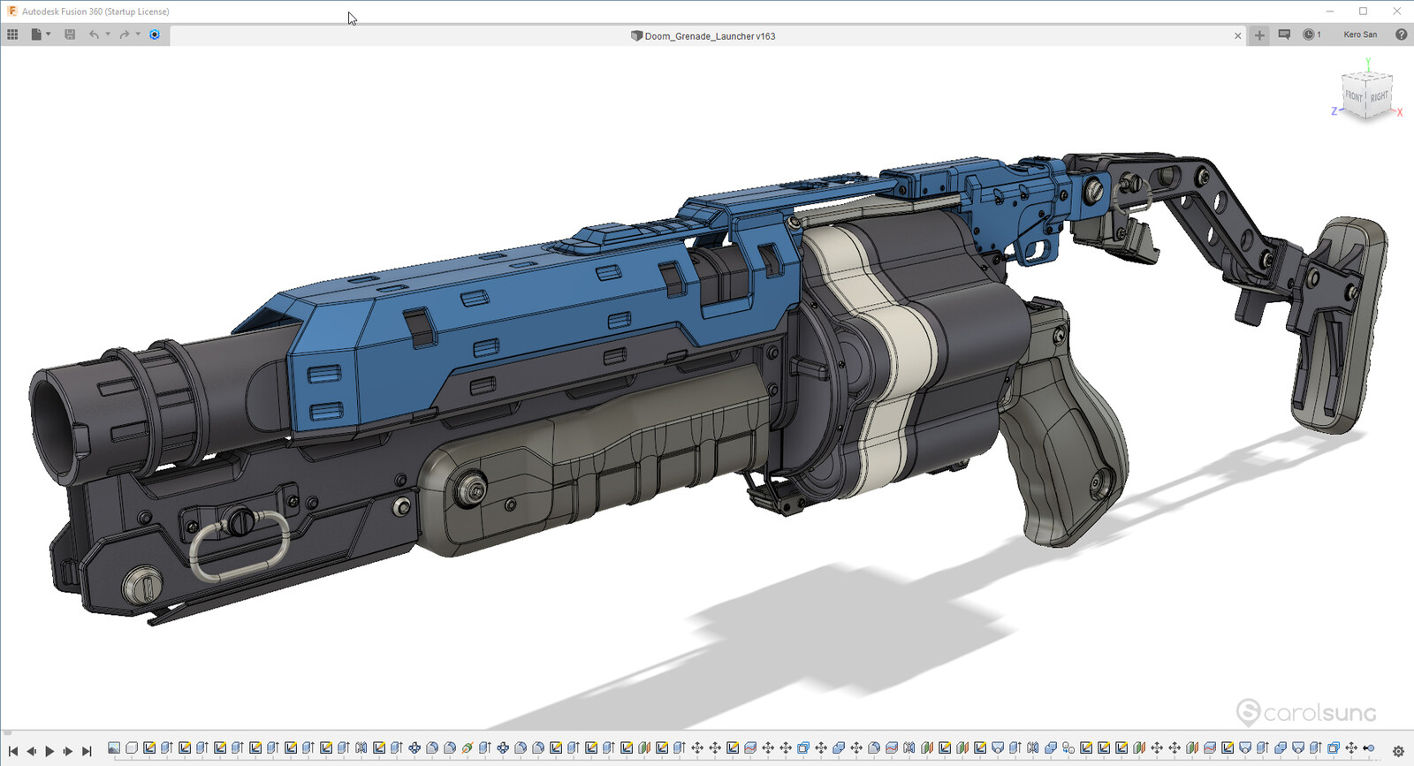

Slide 21
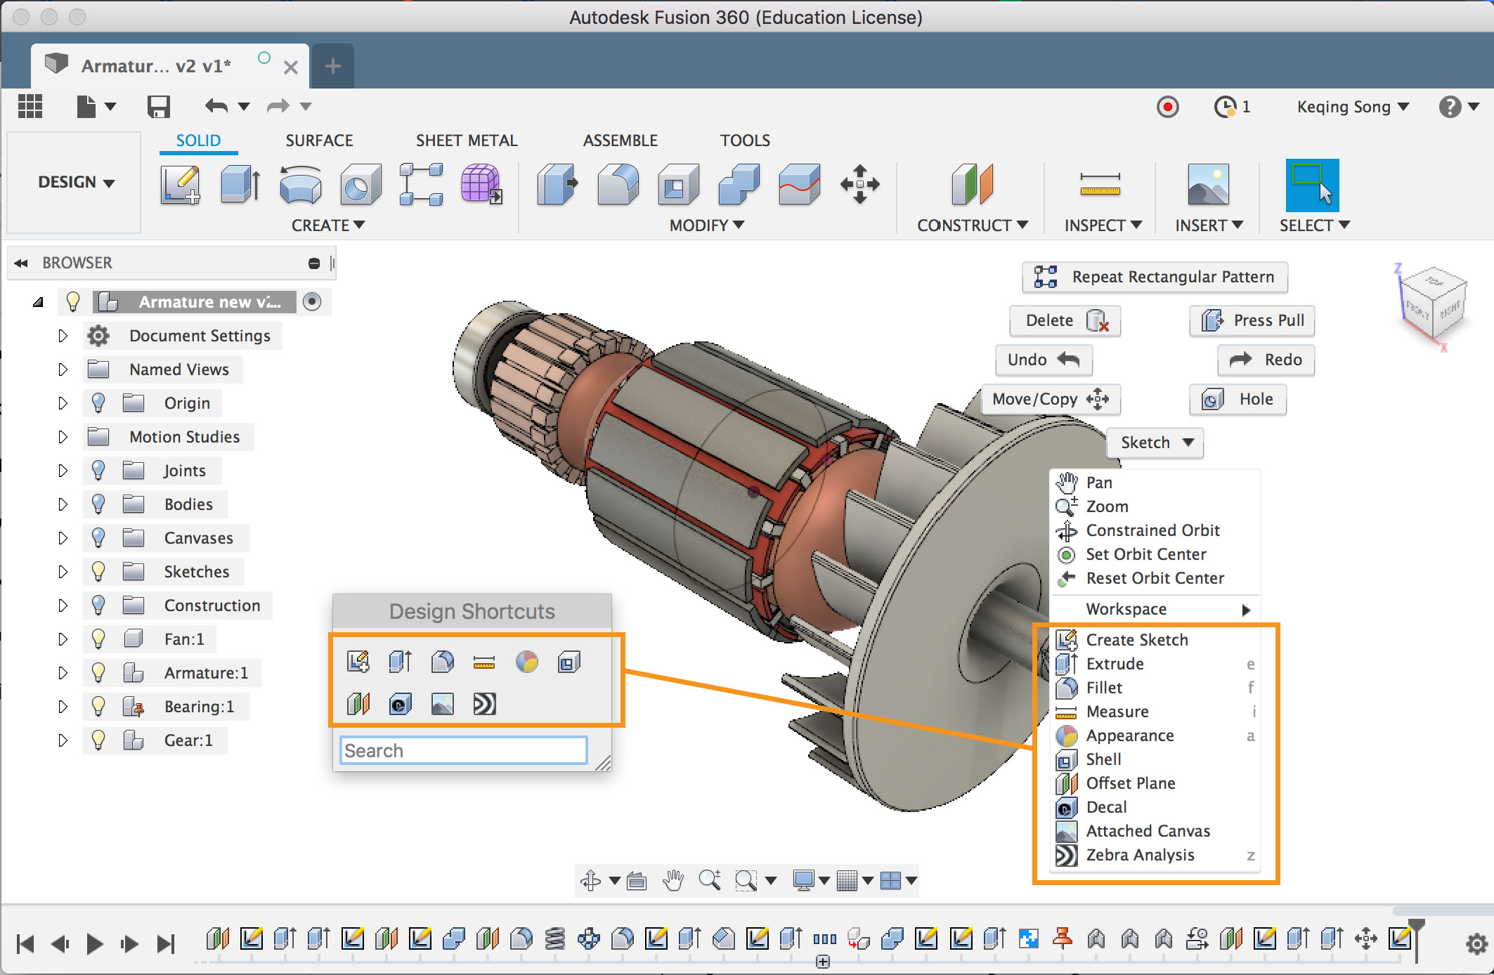

Slide 22

SketchUp
SketchUp — программа для моделирования относительно простых трёхмерных объектов — строений, мебели, интерьера.

Slide 23
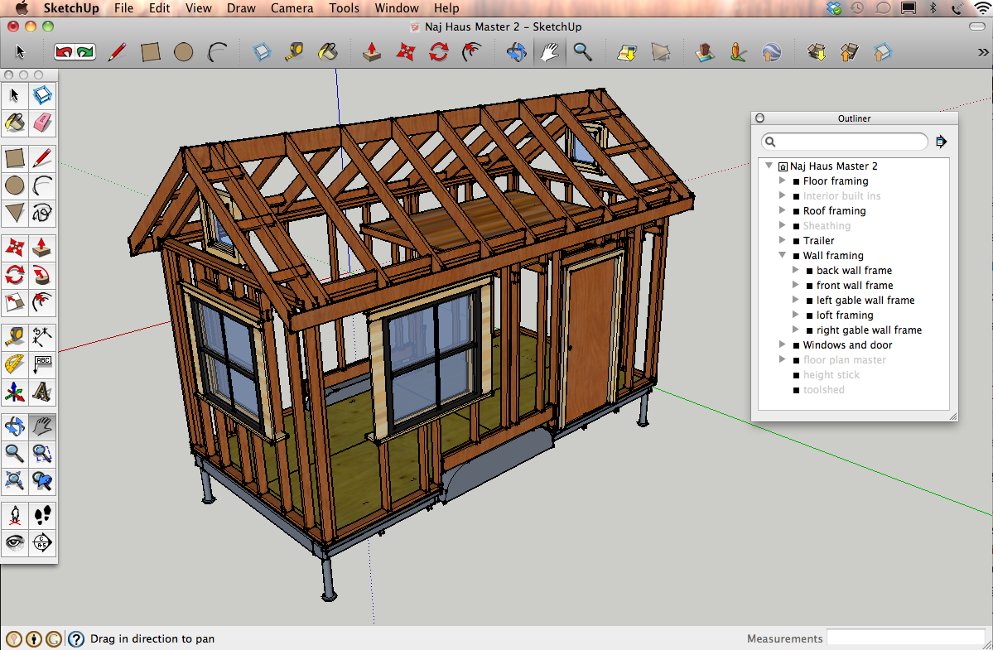
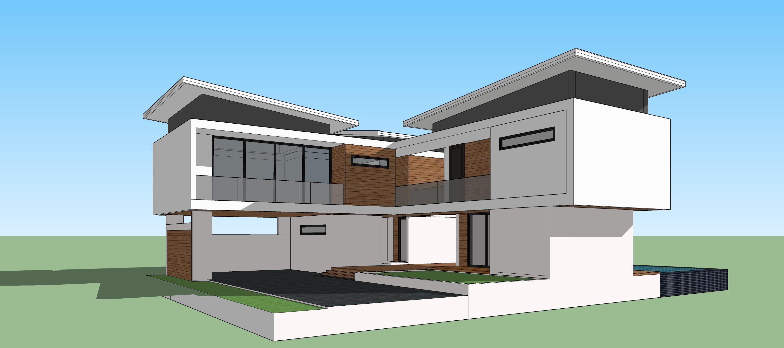
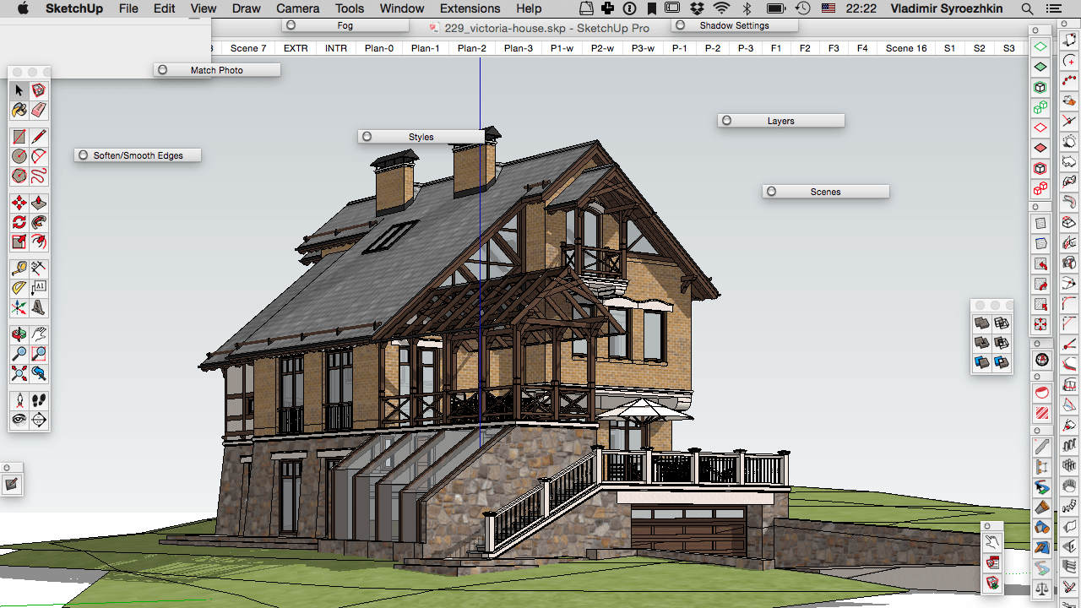
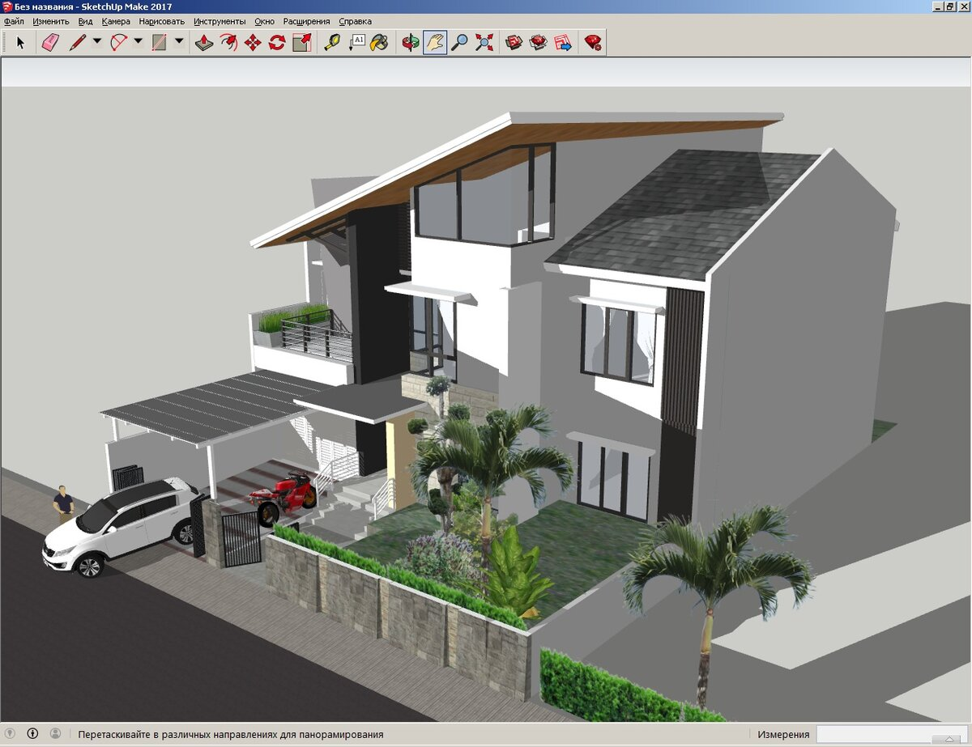

Slide 24

Blender
Blender — Свободное и открытое программное обеспечение для создания трёхмерной компьютерной графики, включающий в себя средства моделирования, анимации, рендеринга, постобработки и монтажа видео со звуком, компоновки с помощью «узлов», а также для создания интерактивных игр.

Slide 25
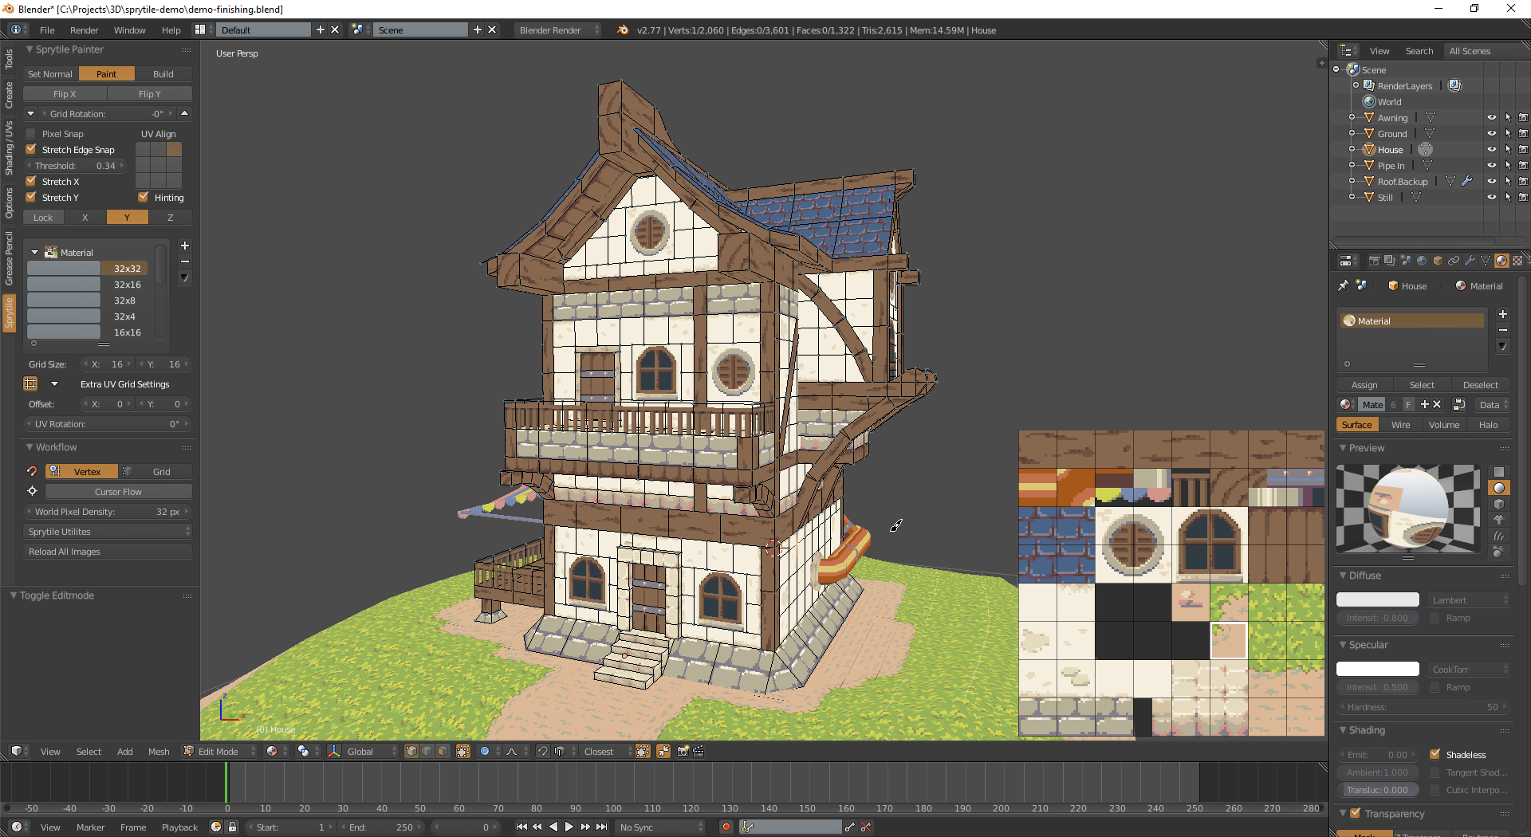

Slide 26
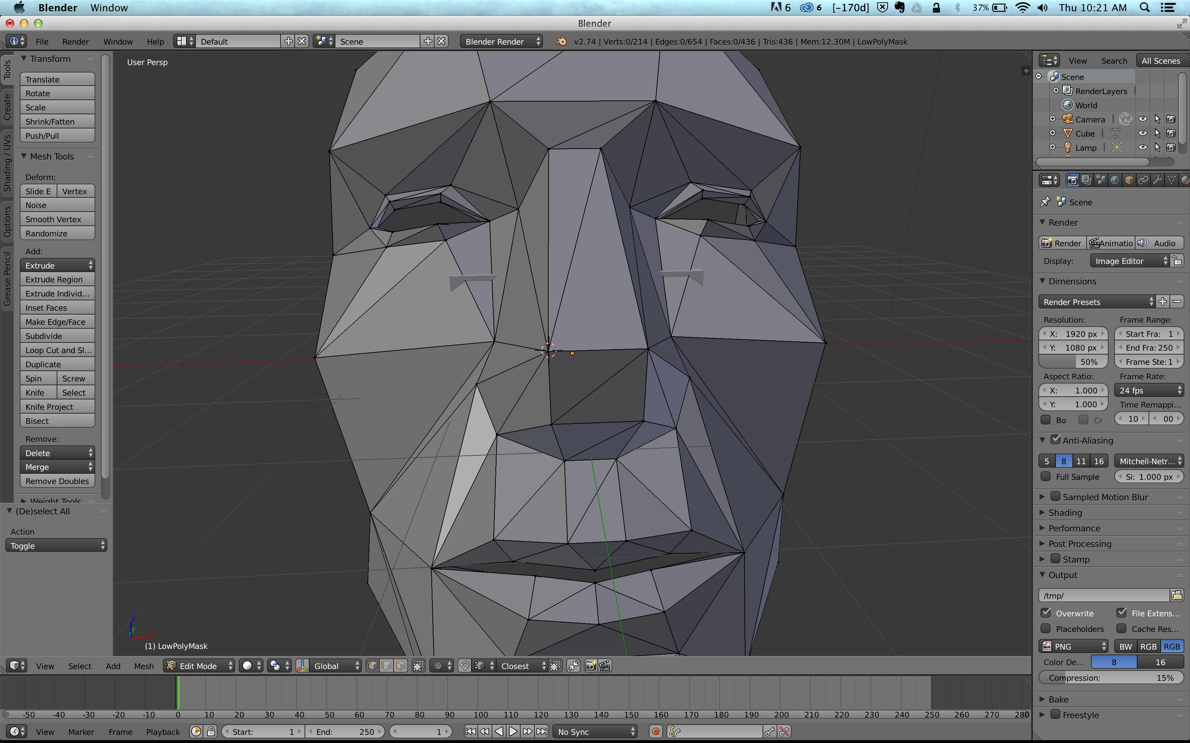
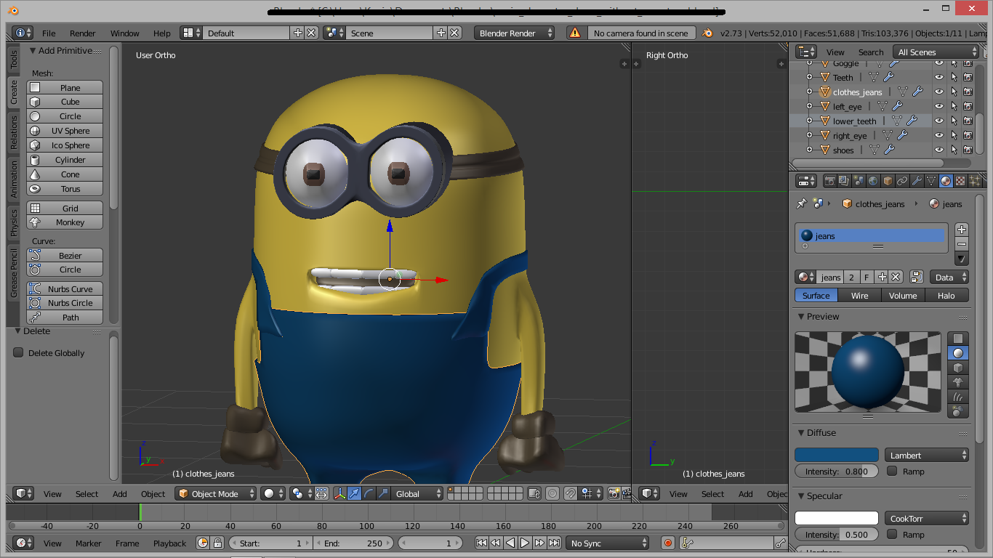

Slide 27

«Компас 3D»
«Компас»-семейство систем автоматизированного проектирования с возможностями оформления проектной и конструкторской документации согласно стандартам серии ЕСКД (Еди́ная систе́ма констру́кторской документа́ции) и СПДС(Система проектной документации для строительства).

Slide 28
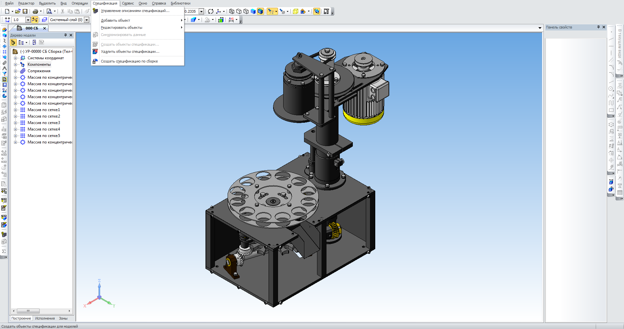

Slide 29
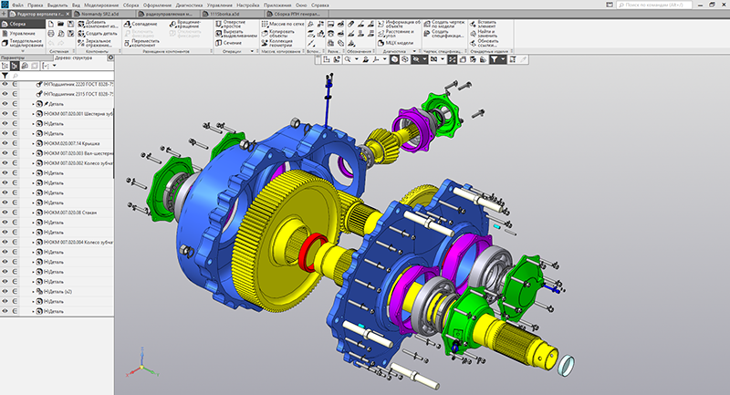

Slide 30

Спасибо за внимание

